Slide 1
Robótica educativa mediante programación visual
EDUCATIONAL ROBOTICS THROUGH VISUAL PROGRAMMING
Trabajo de Fin de Grado
Andrea Rodríguez Rivarés

Slide 2
Índice de contenido
Introducción
Contexto
Antecedentes
Lenguaje de Programación Visual
Desarrollo del proyecto
Toolbox
Botones
Funcionamiento a nivel interno
Caso de uso
Ejemplo de funcionamiento
Problemas y soluciones
Conclusions and future works
Bibliografía

Slide 3
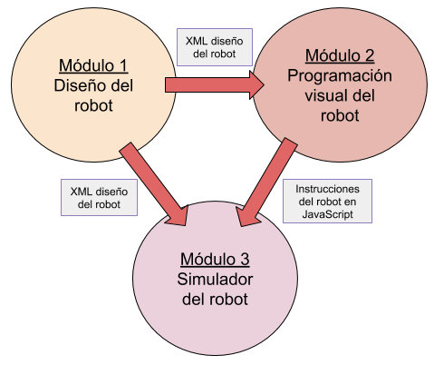
Introducción
Objetivo Principal
Proporcionar un lenguaje de programación visual que permita llevar a cabo la programación del comportamiento de un robot virtual en un entorno simulado.

Slide 4
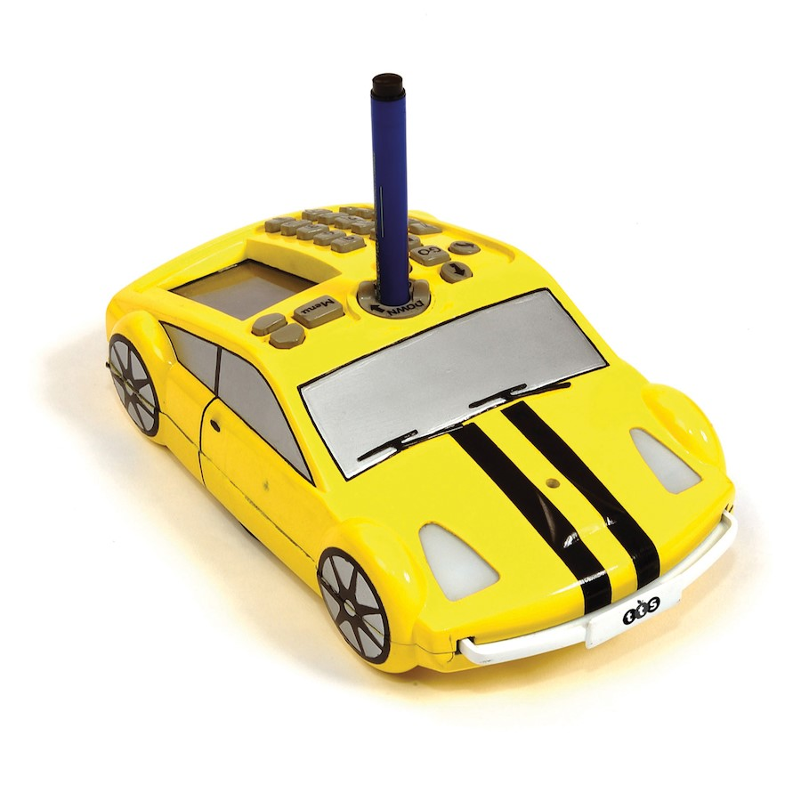
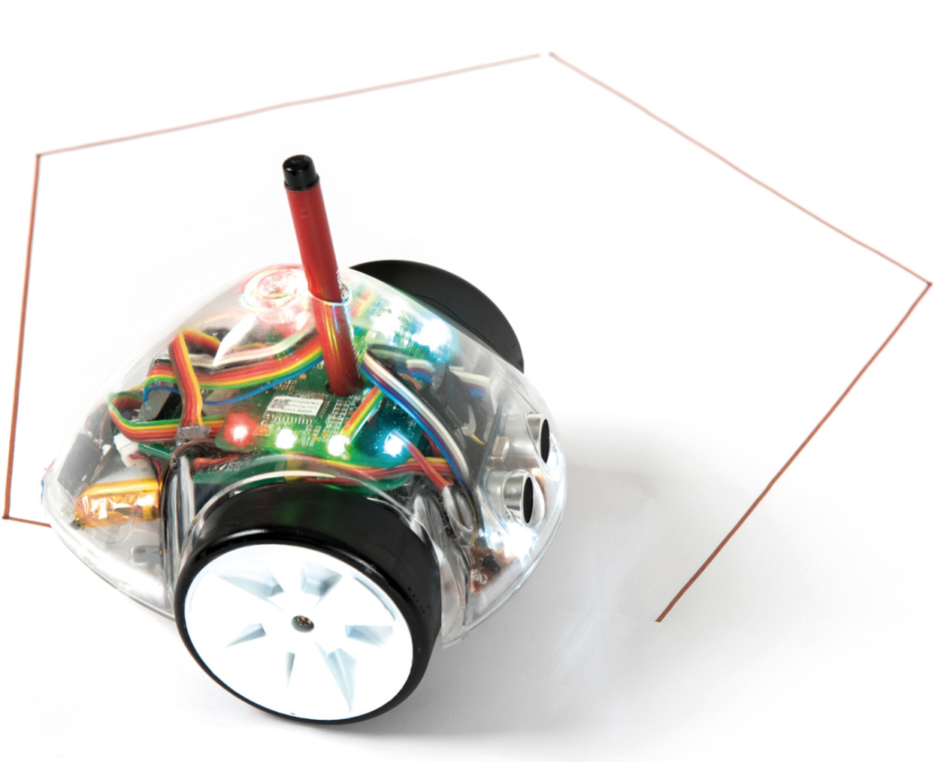
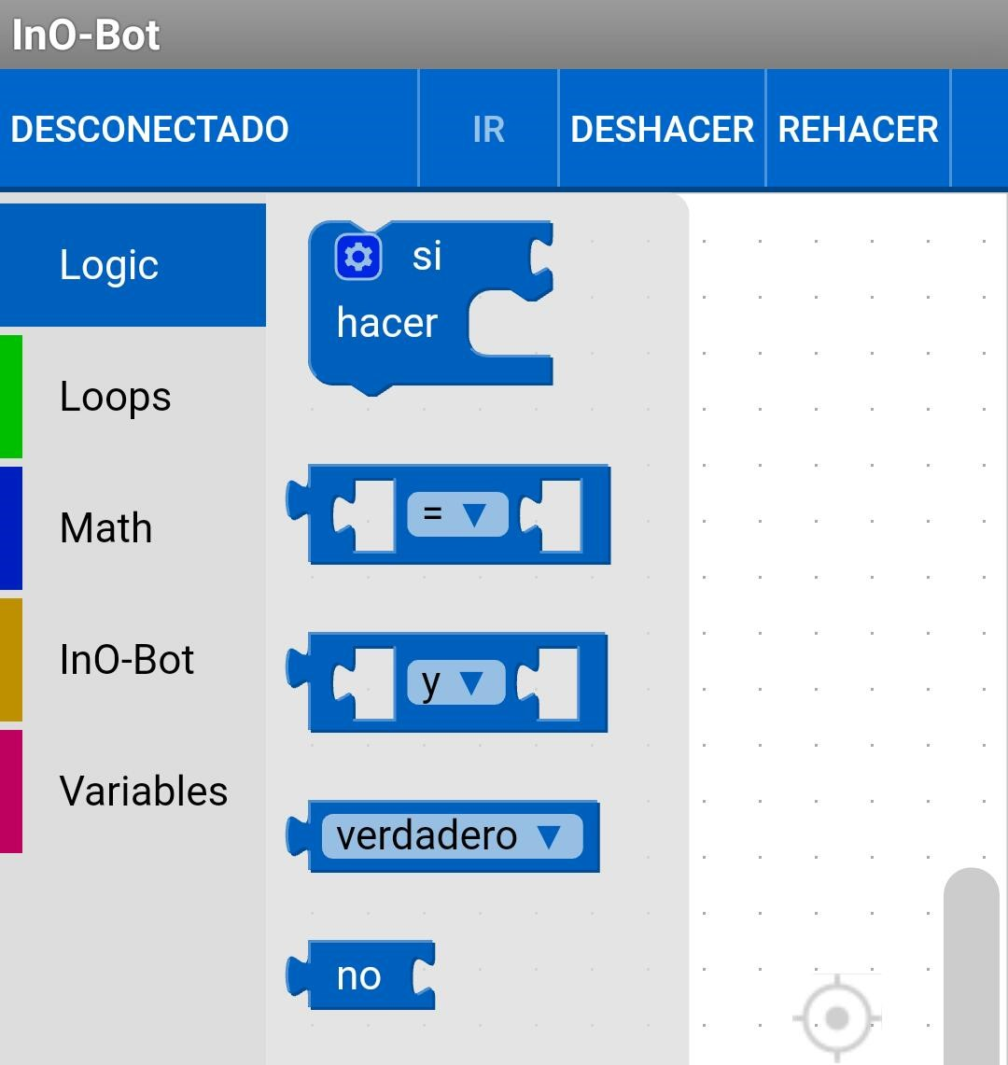
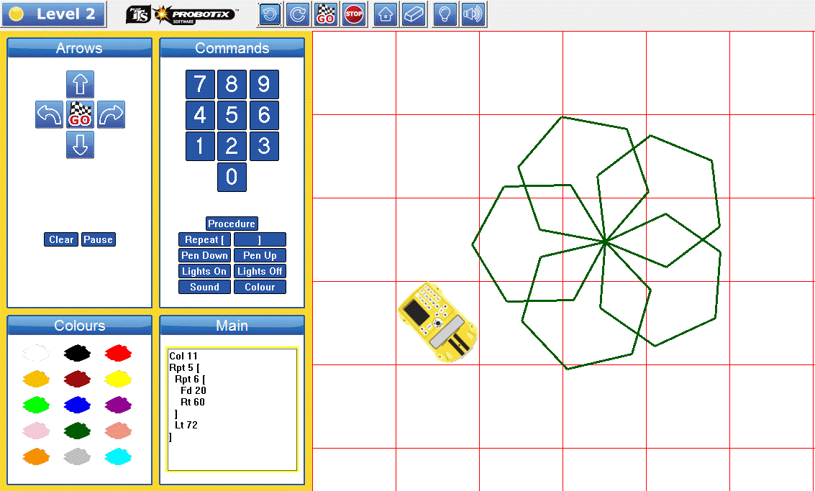
Contexto. Antecedentes
Pro-Bot
Ino-Bot

Slide 5

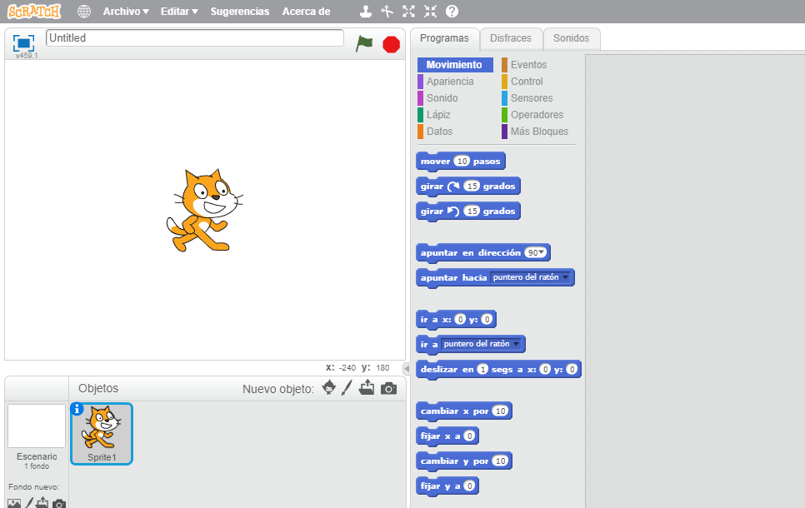
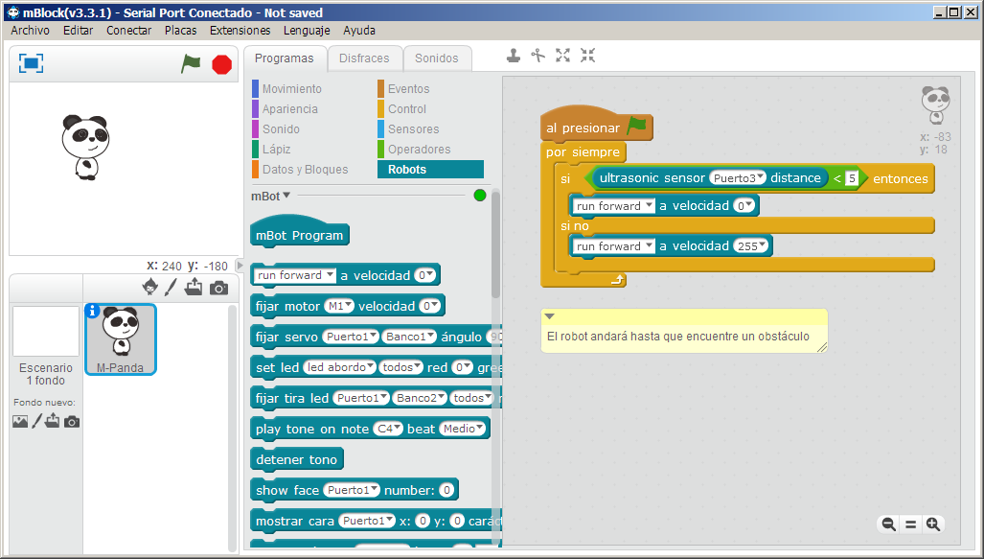
Contexto. Lenguaje de Programación Visual
mBlock

Slide 6

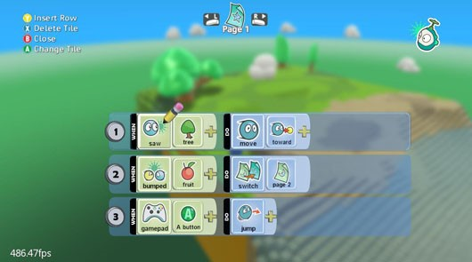
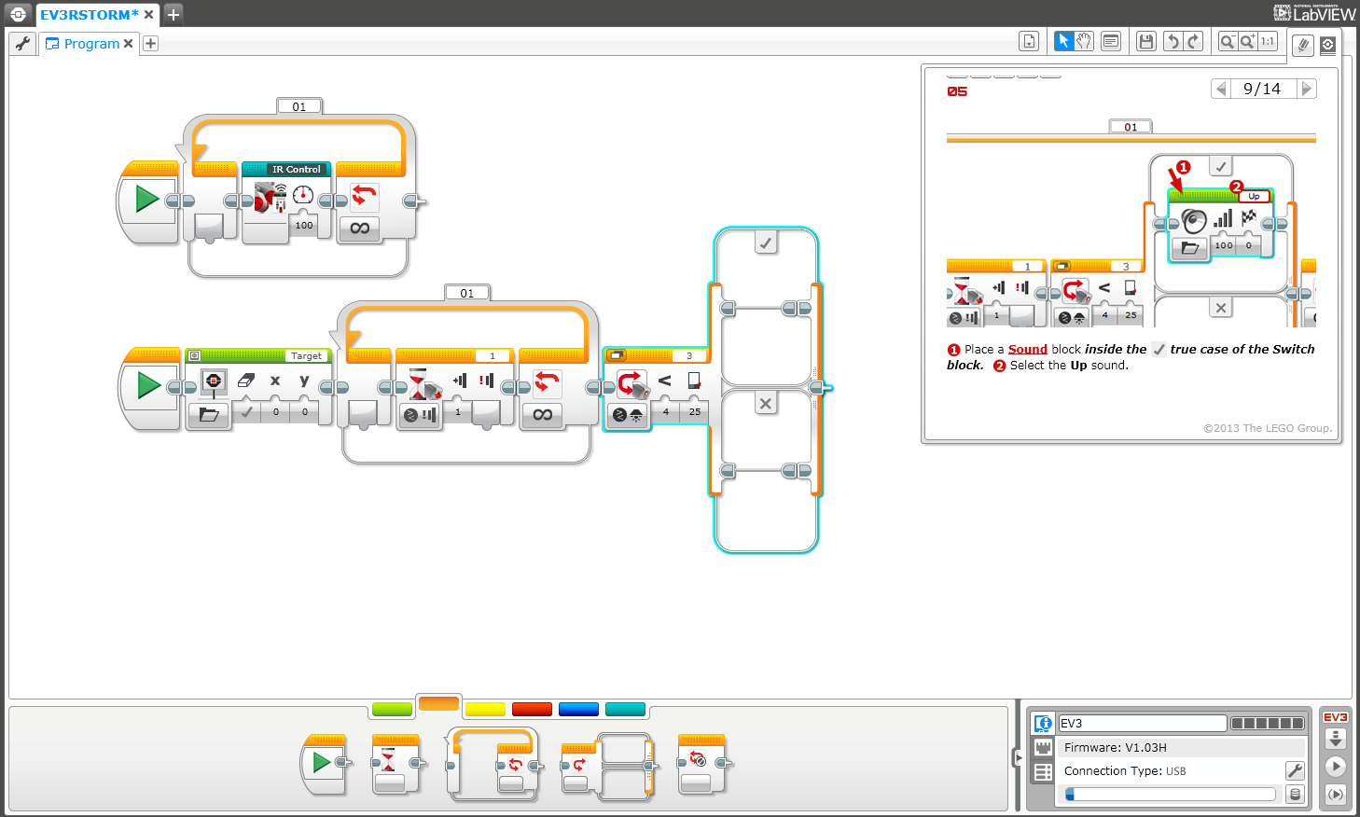
Contexto. Lenguaje de Programación Visual
APP EV3 PROGRAMMER

Slide 7
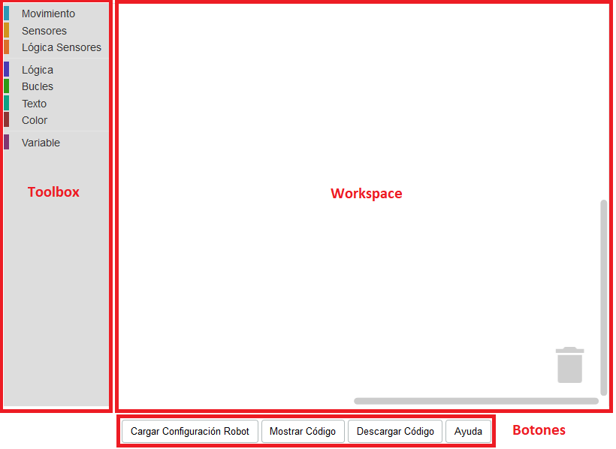
Desarrollo del proyecto

Slide 8
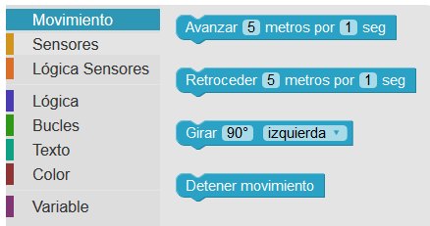
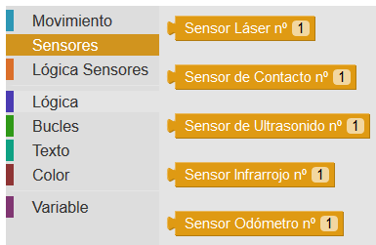
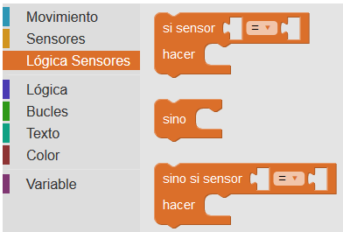
Desarrollo del proyecto. Toolbox

Slide 9
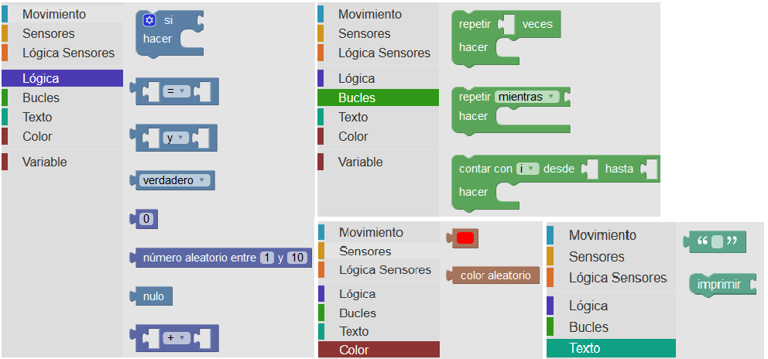
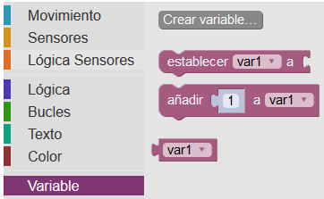
Desarrollo del proyecto. Toolbox

Slide 10
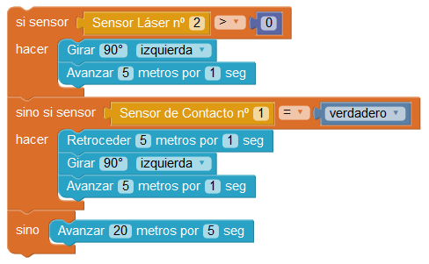
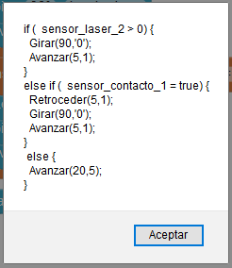
Desarrollo del proyecto. Botones

Slide 11
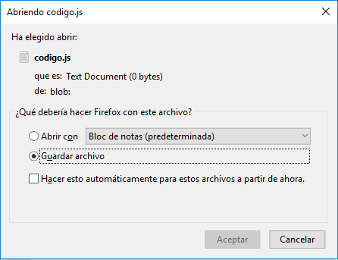
Desarrollo del proyecto. Botones

Slide 12
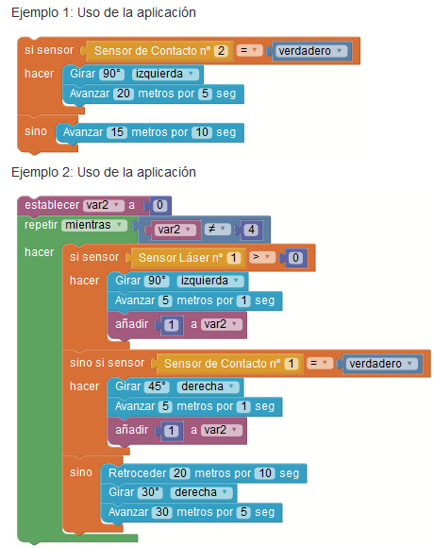
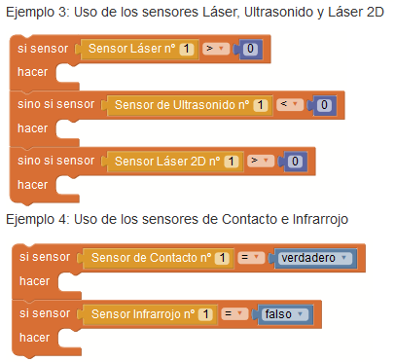
Desarrollo del proyecto. Botones

Slide 13
Funcionamiento a nivel interno
Cargar el fichero de configuración del robot
Cargar el fichero de definición de los bloques
Cargar el fichero de generación de los bloques
Selección de los bloques disponibles en la aplicación según la configuración del robot
Desarrollo de las instrucciones del robot
Generar/Descargar las instrucciones del robot

Slide 14
Caso de uso. Ejemplo de funcionamiento
Enlace a la aplicación desplegada en Heroku:
http://blockly-tfg.herokuapp.com/

Slide 15
Problemas y soluciones
Problema: Documentación abundante pero pocos ejemplos.
Solución: Dedicación de más horas de lo esperado para desarrollar el entorno de Blockly y bloques básicos.
Problema: Al encontrarse desarrollados los módulos en distintas plataformas, el paso de los ficheros entre los mismos resulta ser complejo.
Solución: Carga manual de los ficheros en los distintos módulos.
Estudio de la herramienta Blockly y desarrollo de bloques básicos
Paso de ficheros entre los distintos módulos
Problema: El lenguaje de salida de los bloques debe ser leído por el simulador.
Solución: Utilizar JavaScript como lenguaje de salida de los bloques.
Lenguaje de salida de los bloques

Slide 16
Conclusions and future works

Slide 17
Bibliografía
Google. Manual Blockly. Accedido 20/03/2018. Sitio web: https://developers.google.com/blockly/
Google. Accedido 20/03/2018. Sitio web:
https://blockly-demo.appspot.com/static/demos/blockfactory/index.html
Robótica Educativa Wikipedia. Accedido 11/06/2018. Sitio web: https://es.wikipedia.org/wiki/Rob%C3%B3tica_educativa
RO-BOTICA. (2017). PRO-BOT Robot infantil programable. Accedido 08/06/2018. Sitio web:
http://ro-botica.com/Producto/PRO-BOT/
RO-BOTICA. (2017). InO-Bot Robot infantil programable. Accedido 08/06/2018. Sitio web:
https://www.ro-botica.com/Producto/INO-BOT/
Scratch. Accedido 12/06/2018. Sitio web: https://scratch.mit.edu/

